Slide 1
OBECNÉ POJETÍ LŽI V KOGNITIVNÍ LINGVISTICE
Barbora HIEKOVÁ, MONIKA Procházková, Vendula Kliková

Slide 2
Základní informace
AUTOR PRÁCE: Lenka Mynaříková
TYP PRÁCE: Disertační práce
ROK OBHAJOBY: 2014
OBHÁJENO: prospěl/a
VEDOUCÍ PRÁCE: Hedvika Boukalová
OPONENT PRÁCE: Ilona Gillernová, Ivan Slaměník

Slide 3
Obsah práce:
- disertační práce se zaměřuje na lež jako na důležité sociální fenomény, se kterými se setkáváme v každodenním životě
- empirická část se věnuje konkrétním aspektům detekce lži, a to u laické populace i u specifické skupiny příslušníků Policie České republiky
- cílem teoretické práce bylo zaměřit se na lež a lhaní z obecné perspektivy a popsat je z hlediska typů a motivů lží, frekvence lhaní, vývojových, genderových i kulturních souvislostí
- dále se práce zaobírá verbálními a neverbálními aspekty lhaní
- dva výzkumy zaměřené na dovednost detekovat pravdu a lež

Slide 4
Definice lhaní a lži:
„úspěšný či neúspěšný záměrný akt, jehož cílem je v někom bez předchozího varování vzbudit přesvědčení, které my sami považujeme za nepravdivé“
(Vrij, 2007, s. 82)
Lež jako produkt lhaní podle této definice musí zahrnovat:
úmysl lhát
nevědomost o tomto úmyslu u toho, komu jedinec lže

Slide 5
Lhaní se může objevovat v následujících podobách:
- intrapersonální (jako sebeklam),
- interpersonální (v běžném chápání jako interakce mezi lhoucí a klamanou osobou),
- skupinové (lhaní jednotlivce ostatním členům své nebo jiné skupiny, interakce klamajícího a klamaného ve skupinovém kontextu),
- meziskupinové (lhaní různých skupin sobě navzájem).

Slide 6
Typy lží
PODLE ZÁVAŽNOSTI
sociální lži vs vážné lži
PODLE MÍRY POZMĚNĚNÍ INFORMACE
falzifikace / zkreslení / zatajování
PODLE ÚČELU
antisociální
sociální neboli bílé
lstivé
sobecké, tedy „černé“
pareto

Slide 7
Kognitivní lingvistika
z pohledu kognitivní lingvistiky budeme lež zkoumat ve vztahu: „jazyk a naše mysl“
jestliže kognice je: „souhrn operací a pochodů, prostřednictvím kterých si člověk uvědomuje a poznává svět i sebe samého; kognitivní procesy, poznávání“, my se budeme zabývat tím jaký souhrn operací a pochodů vede ke lhaní z pohledu konceptualizace uchopíme lhaní otázkou: „Jak je v češtině konceptualizované lhaní?“
naším přínosem bude pokus zachytit a pojmenovat lhaní v ČZJ z pohledu kognitivní lingvistiky

Slide 8
Metafora
- George Lakoff a Mark Johnson: "Metafora prostupuje náš každodenní život, a to nejenom v jazyce, nýbrž i v myšlení a činnosti. Náš obyčejný pojmový systém, v jehož rámci jednak myslíme, jednak i jednáme, má v podstatě metaforickou podobu.“
- pomáhá vysvětlit myšlenku pomocí srovnání
- nemělo by se to brát doslovně
- hodně se používají v poezii nebo literatuře

Slide 9
Metonymie
G. Lakoff a M. Johnson: „Užíváme jedné entity k tomu, aby odkazovala na jinou, která má vůči ní jistý vztah"
- jde o přenášení slovního významu na základě vnitřní (věcné) souvislosti
Metafora = Lež má krátké nohy. (uvedený výraz je přenesený na základě podobnosti)
Metonymie = Snědl jsem dva talíře. (uvedený výraz je přenesený na základě souvislosti)
Metaftonymie = Lhal až se mu od pusy prášilo. (nerozlišitelné)

Slide 10
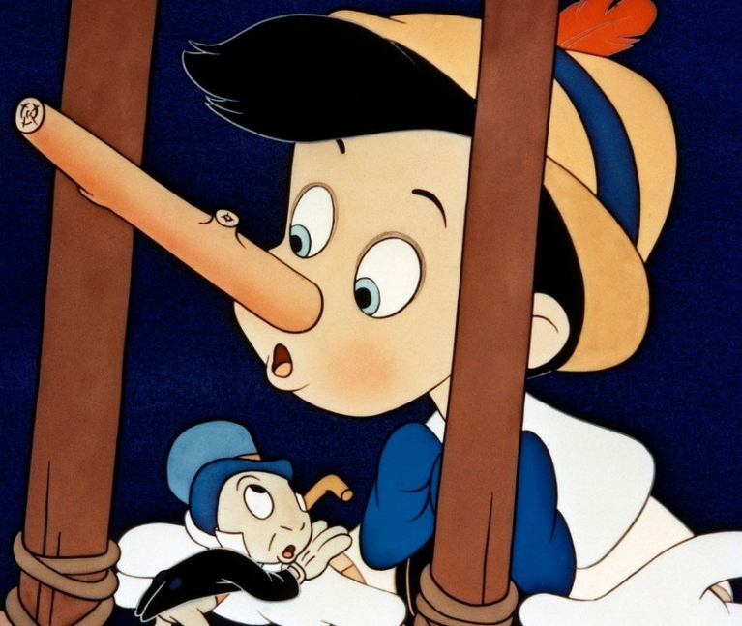
LEŽ

Slide 11
Pinocchio
Proč autoři zvolili nos jako fyzickou část těla, která se při lhaní bude zvětšovat?
ti, kteří lžou, mají tendenci si otírat nos, a to buď rychlým třením pod nosem nebo rychlým a téměř nepostřehnutelným dotykem
proto se Pinocchiovi zvětšuje nos, aby bylo „lépe“ vidět, že lže

Slide 12
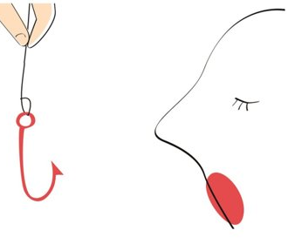
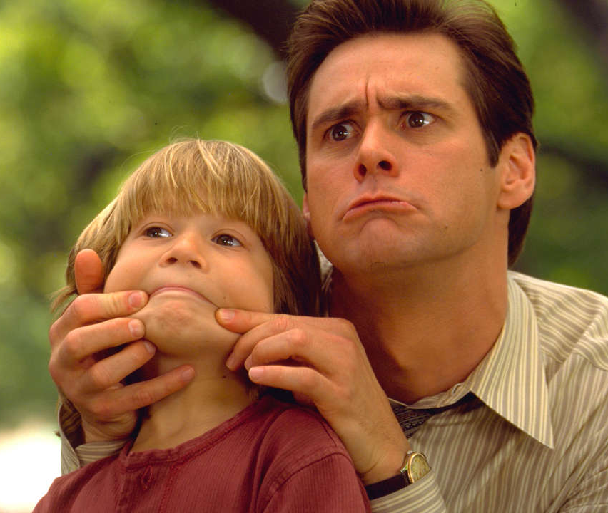
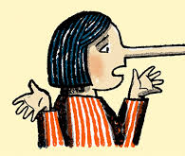
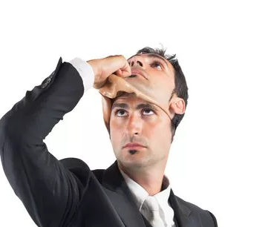

Slide 13
Slovní zásoba spojená s lhaním
- 3 obecné kategorie:
SUBSTANTIVA: lež, pomluva, klam, pomluva, blábol, přetvářka, falešné zprávy, podvod
ADJEKTIVA: špinavá, ulhaná/prolhaná, lhavý, nevěrohodná
VERBA: lhát, fabulovat, nemluvit pravdu, mlžit
knižní výrazy (BLUF), frazémy (LEŽ MÁ KRÁTKÉ NOHY), vulgarismy (KECAL), negativní hodnocení (FALEŠNÍK, POKRYTEC, LHÁŘ)

Slide 14
Ztvárnění lži
PŘEDMĚT: „Nepravda je jako sněhová koule: čím déle se valí, tím je větší.“ — Martin Luther
OSOBA: lež tě vždycky dožene / „Lež nikdy nežije tak dlouho, aby byla stará.“ — Sofoklés
PROSTOR: „Malá lež tě dovede dál než velká pravda.“ — František Vymazal
SÍLA: „Hniloba zžírá trávu, rez železo a lež duši.“ — Anton Pavlovič Čechov

Slide 15
Vnímání lhaní - přirovnání
Sereš si do huby a mlaskáš jako když žereš kaviár. - Když někdo nemluví pravdu a pak ještě všechno zapírá.
Kroutil se jak užovka.
Ta je falešná jak kabelka z tržnice.
Ta moje tchýně je falešná jak svíčková ze školní jídelny.
Pravda vyjde nahoru, jak olej na vodu.
Tvoje řečičky jsou falešné jak zuby mé babičky.
Vytáčí se jak hovno v sifonu.
Lže jak když tiskne.

Slide 16
Co není považováno za lež?
1. JAZYKOVÉ PROSTŘEDKY – výroky, neodpovídají skutečnosti, a přesto nejsou považovány za lživé (sarkasmus, nadsázka, metafora, metonymie, ustálené výroky)
2. KONTEXTOVÉ NEPRAVDY – za lež se nepovažuje klamavé jednání, kdy se s klamem počítá (divadelní hry, filmy, koncerty, hry a sport, kouzelnické vystoupení, pohádky)
3. SPORNÉ MOMENTY (klamavá reklama)

Slide 17
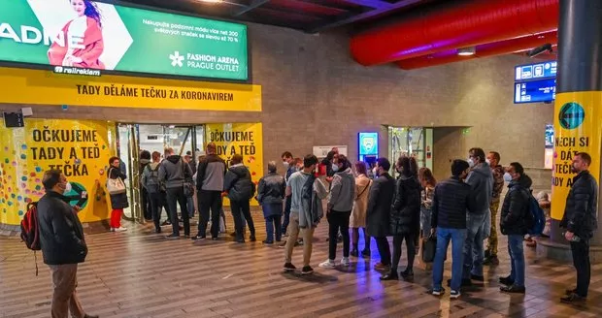
NADSÁZKA V té frontě stálo asi tisíc lidí.

Slide 18
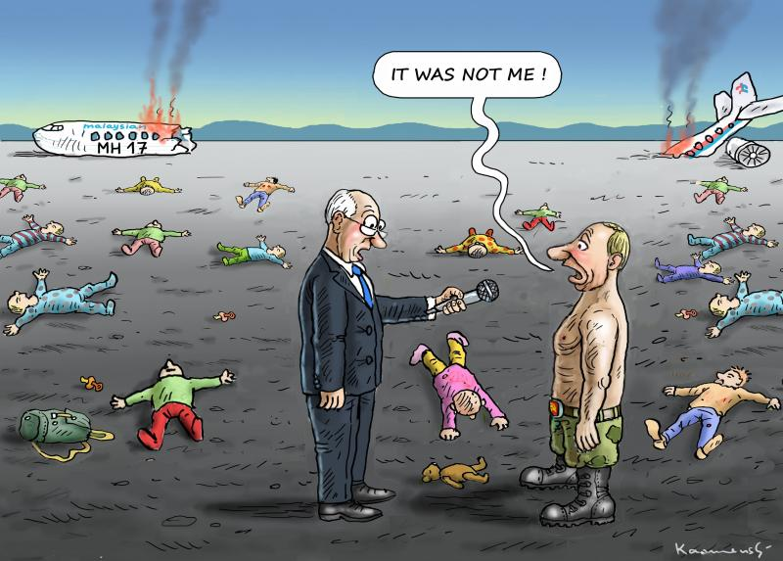
USTÁLENÉ VÝROKY Lež má krátké nohy.

Slide 19
KOUZELNICKÉ VYSTOUPENÍ iluzionista

Slide 20
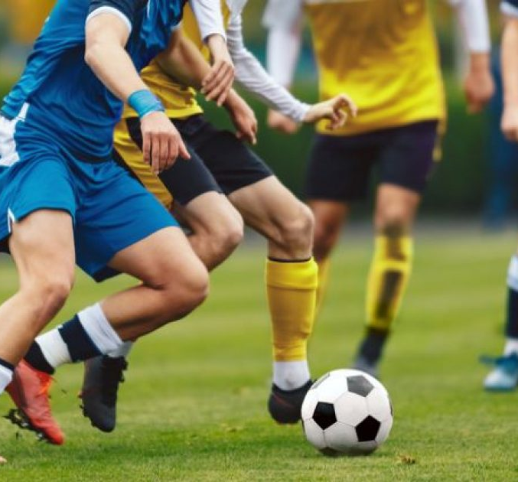
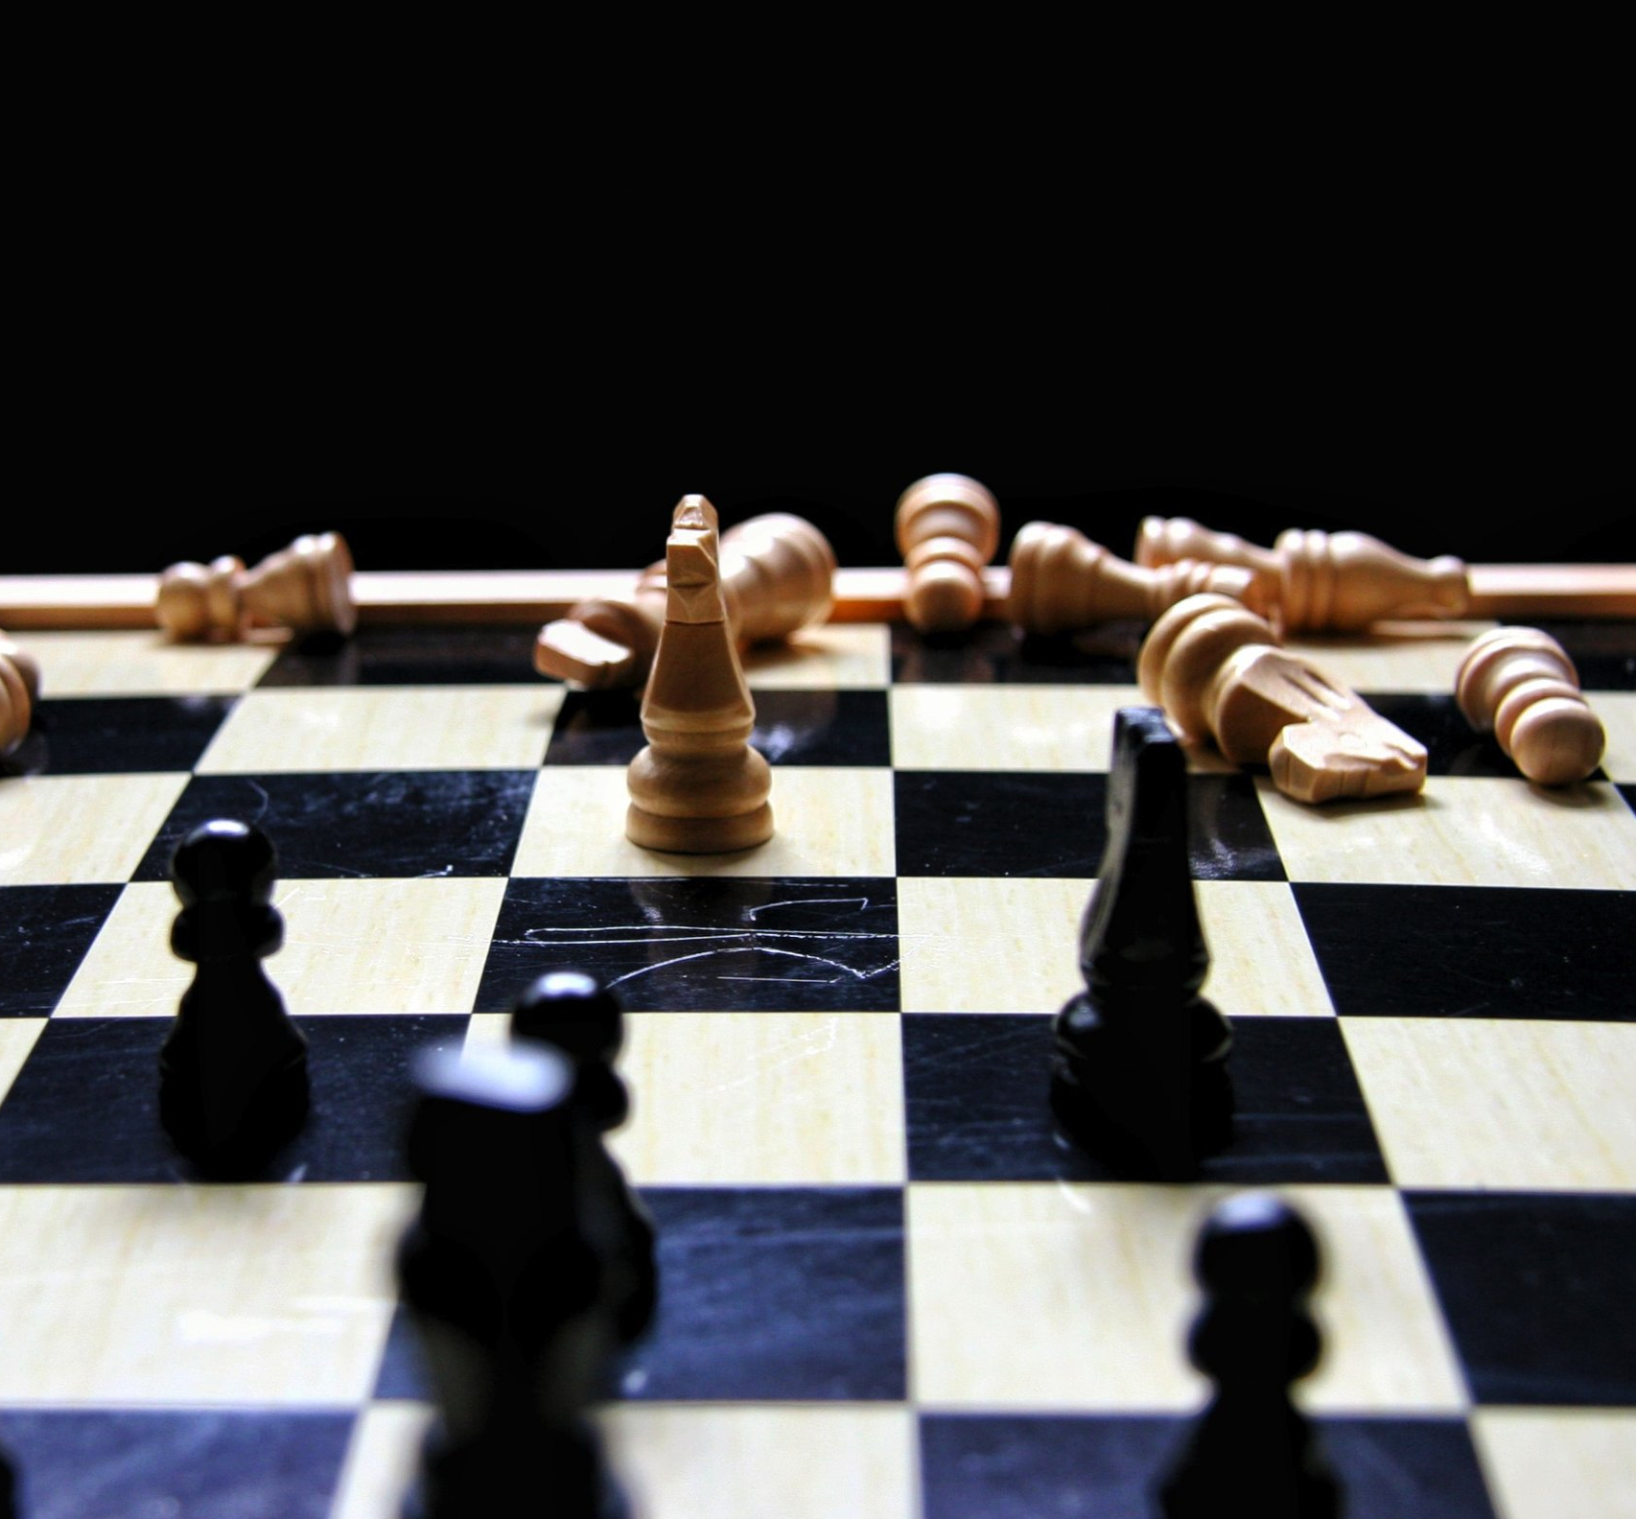
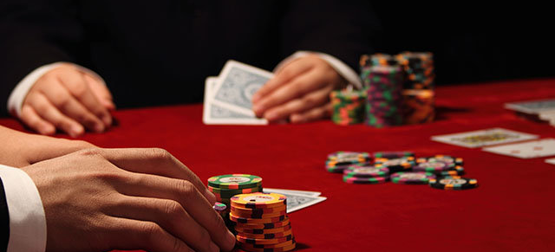
HRY A SPORT klamavé techniky (poker, šachy, fotbal)

Slide 21
Lež v českém znakovém jazyce

Slide 22
Tabu a eufemizace v komunikaci českých Neslyšících
AUTOR PRÁCE: Žofie Nedbalová
TYP PRÁCE: Diplomová práce
ROK OBHAJOBY: 2018
OBHÁJENO: prospěl/a
VEDOUCÍ PRÁCE: Irena Vaňková

Slide 23
LEŽ MEZI NESLYŠÍCÍMI
Pokud by se někdo dopustil zvlášť závažné lži a poškodil tím jiného Neslyšícího, pravděpodobně by se informace velmi rychle rozšířila mezi všechny členy Neslyšící komunity. Ti by se navzájem před „pachatelem“ začali varovat, čímž by ho vylučovali ze své společnosti.

Slide 24
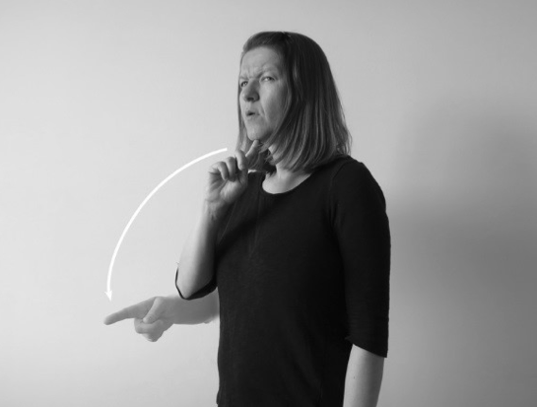
LEŽ
Glosa: Lhát
Význam v ČJ: ,,lhát" , ,,lež"
Mluvní orální komponent: artikulace ,,lež" nebo ,,lže"

Slide 25
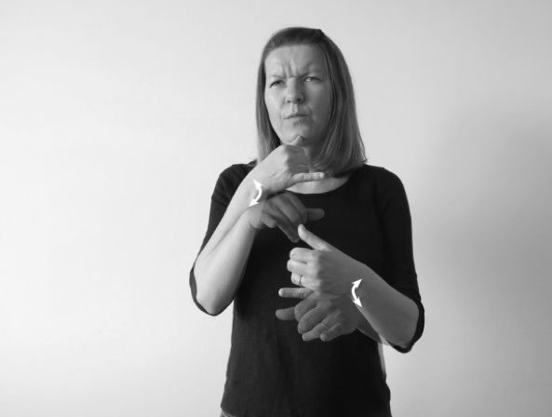
LHÁŘ
Glosa: Lhář
Význam v ČJ: ,,lže jako když tiskne" , ,,vymýšlí si", ,,nemluví pravdu"
Mluvní orální komponent: artikulace ,,ú"

Slide 26
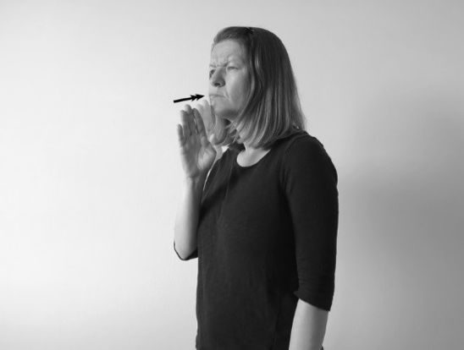
KECAT
Glosa: kecat
Význam v ČJ: ,,lhát"
Mluvní orální komponent: bez artikulace

Slide 27
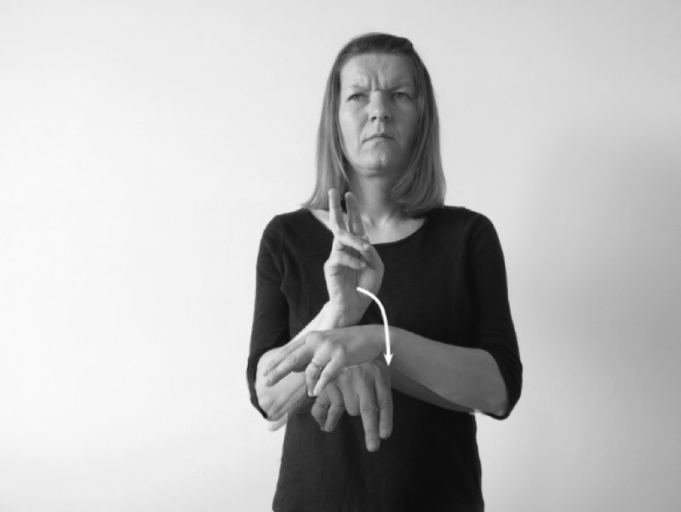
KLAMAT
Glosa: klamat
Význam v ČJ: ,,klamat"
Mluvní orální komponent: artikulace ,,kla"

Slide 28
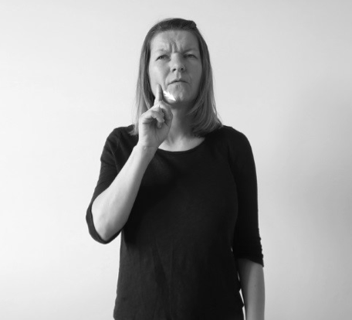
FALEŠNÝ
Glosa: falešný
Význam v ČJ: ,,lhát" , ,,vymýšlet si" , ,,nemluvit pravdu"
Mluvní orální komponent: artikulace ,,lež" nebo ,,falešný"

Slide 29
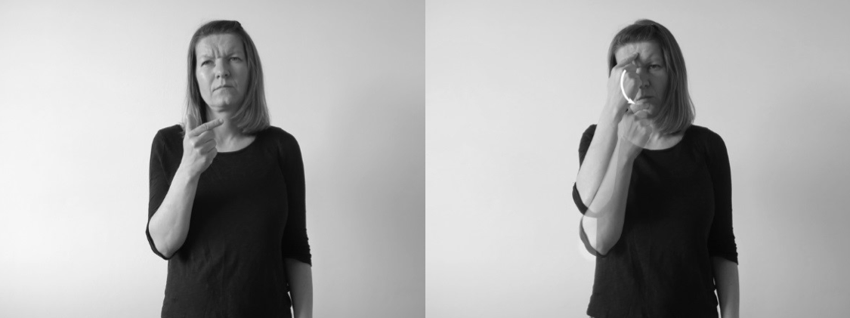
DVA OBRAZ
Glosa: Dva obraz
Význam v ČJ: ,,mít dvě tváře" , ,,přetvařovat se"
Mluvní orální komponent: artikulace ,,dva obraz"

Slide 30
Lež v českém znakovém jazyce
- lidé, používající český znakový jazyk říkají vše narovinu (kecáš, lžeš)
- většinou poznají, když někdo lže = vymlouvá se; říká jinak, než je
- v ČZJ se znakují znaky tématu lži od úst (odkud lež vychází), také nosu (dopředu jako nos Pinocchia) a brady
PROJEVY LHANÍ
- změny ve výrazu obličeje:
OBLIČEJ/HLAVA
GESTA
ČEHO SI LIDÉ PŘI LŽI VŠÍMAJÍ A CO NEVIDÍ

Slide 31
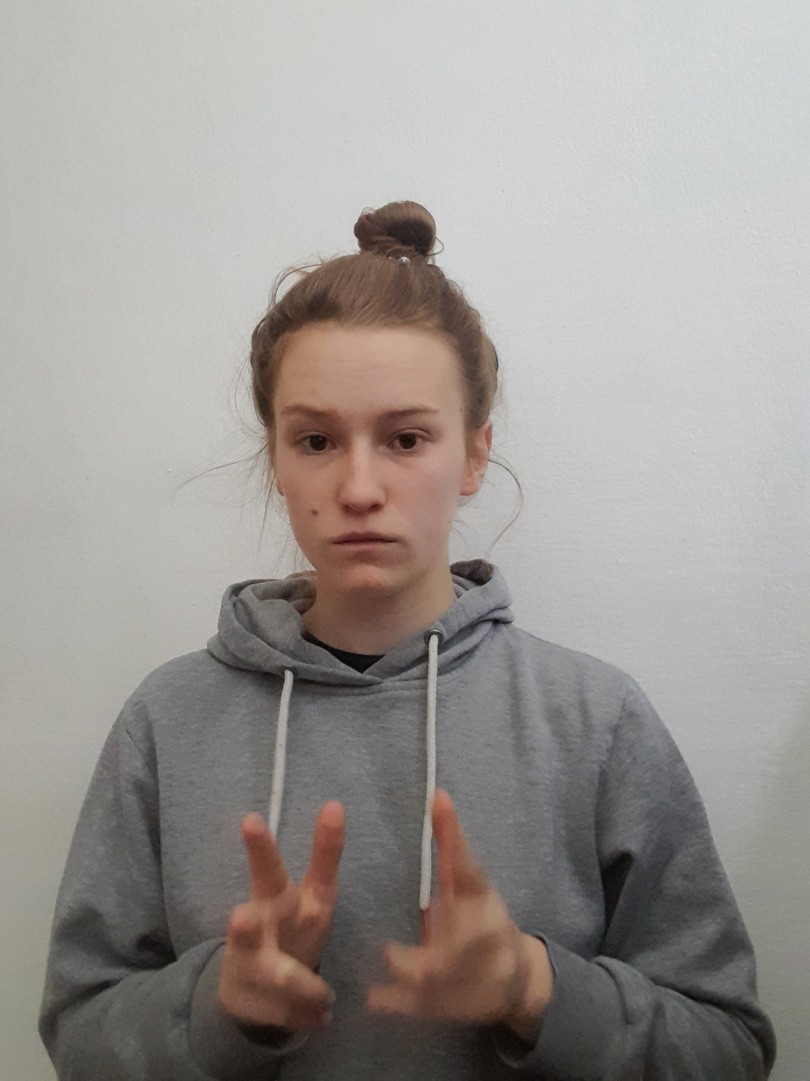
OBLIČEJ/HLAVA
Lhář – působí strnulejším dojmem; emoční projevy nedává příliš najevo; emoce znechucení nebo odporu; emoce nezapadá do kontextu věty; kývání nebo emoční exprese – kladen větší důraz (podpora lživého tvrzení)

Slide 32
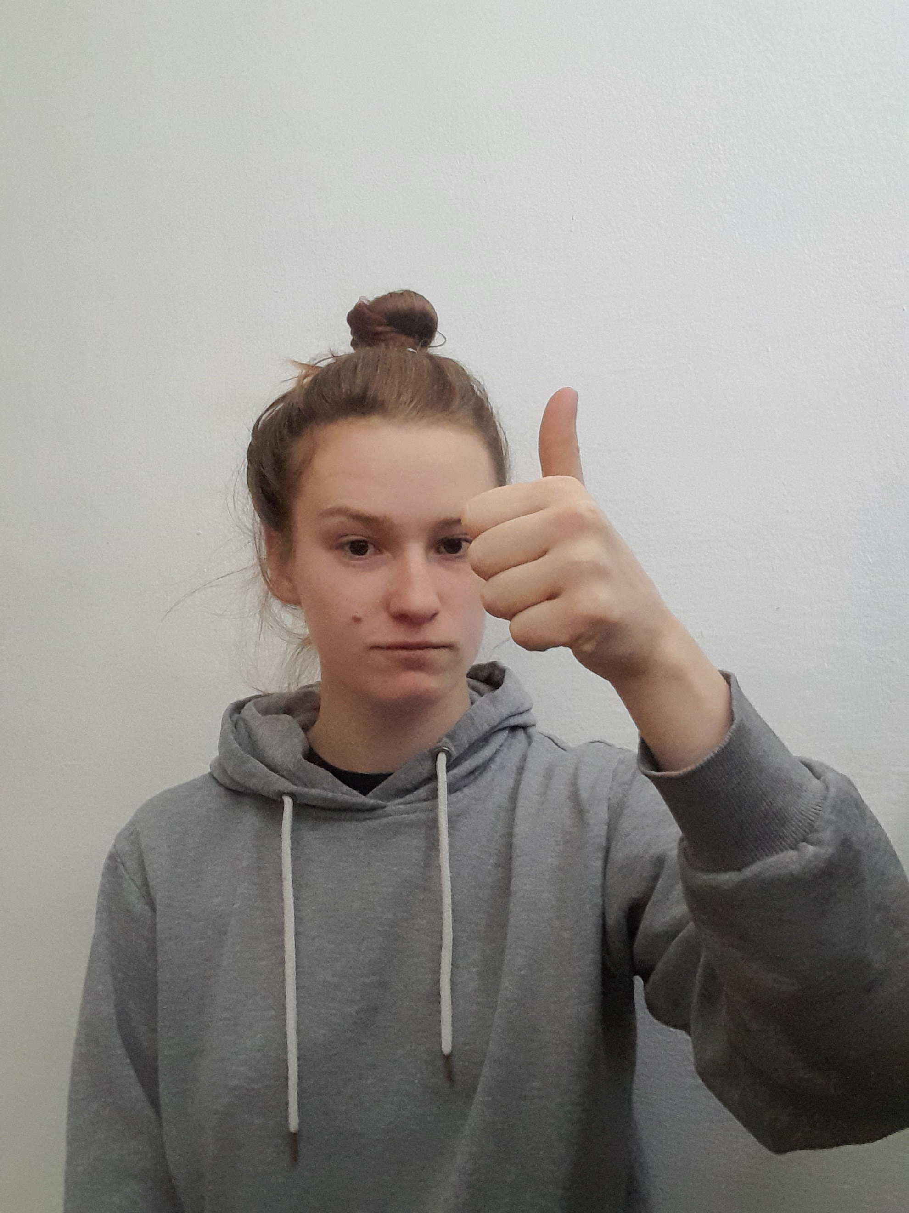
GESTA
s jakou tenzí prožívá lhář projev, taková je četnost

Slide 33
ČEHO SI LIDÉ PŘI LŽI VŠÍMAJÍ
- přílišné rozdíly v rozpoznávání pravdy nejsou
- nejčastější laické představy o podobě lži – vyhýbavý pohled, nervózní a časté pohyby těla, pocení

Slide 34
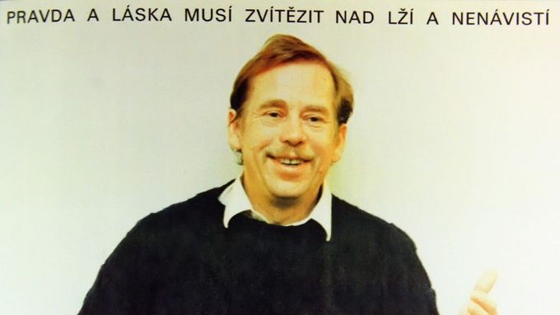
Závěr
Lež si tedy můžeme představit jako bytost s krátkýma nohama, která může mít špinavý vzhled. Nebo jako jakousi nemoc, která ubližuje naši duši.

Slide 35
ZDROJE
MYNAŘÍKOVÁ, Lenka. Detekce lži na základě sledování verbálního a neverbálního chování. Dizertační práce (Ph.D.)--Univerzita Karlova. Filozofická fakulta, 2014, 2014, 201 s.
NEDBALOVÁ, Žofie. Tabu a eufemizace v komunikaci českých Neslyšících. Praha: Diplomová práce (Mgr.)--Univerzita Karlova. Filozofická fakulta, 2018, 2018, 175-197 s.
https://citaty.net/citaty-o-lzi/
https://www.prirovnej.cz/tema/lhani/
SVOBODA, Karel. Tropy a figury [online]. č. 2-4 Naše řeč, roč. 31. vyd. Naše řeč, 1947 [cit. 2016-04-19]. S. 21–29.
REISENAUER, Roman, ed. Co je co?: příručka pro každý den. 3. [část]. 1. vyd. Praha: Pressfoto, 1978
Podle VYBÍRAL, Zdeněk. Lži, polopravdy a pravda v lidské komunikaci. Praha: Portál, 2003. ISBN 80-7178-812-0
NAKONEČNÝ, Milan. Sociální psychologie. Praha: Academia, 2009. ISBN 978-80-200-1679-9
ŠKODA, Jiří; FISCHER, Slavomil. Speciální pedagogika : edukace a rozvoj osob se somatickým, psychickým a sociálním znevýhodněním. Praha: Triton, 2003. 208 s. ISBN 978-80-7387-014-0
MLEZIVA, Emil. Encyklopedie lži : podvádění a klamání s příklady a obrana proti nim. Praha: Vyšehrad, 2000. ISBN 80-7021-391-4.

